Slide 1
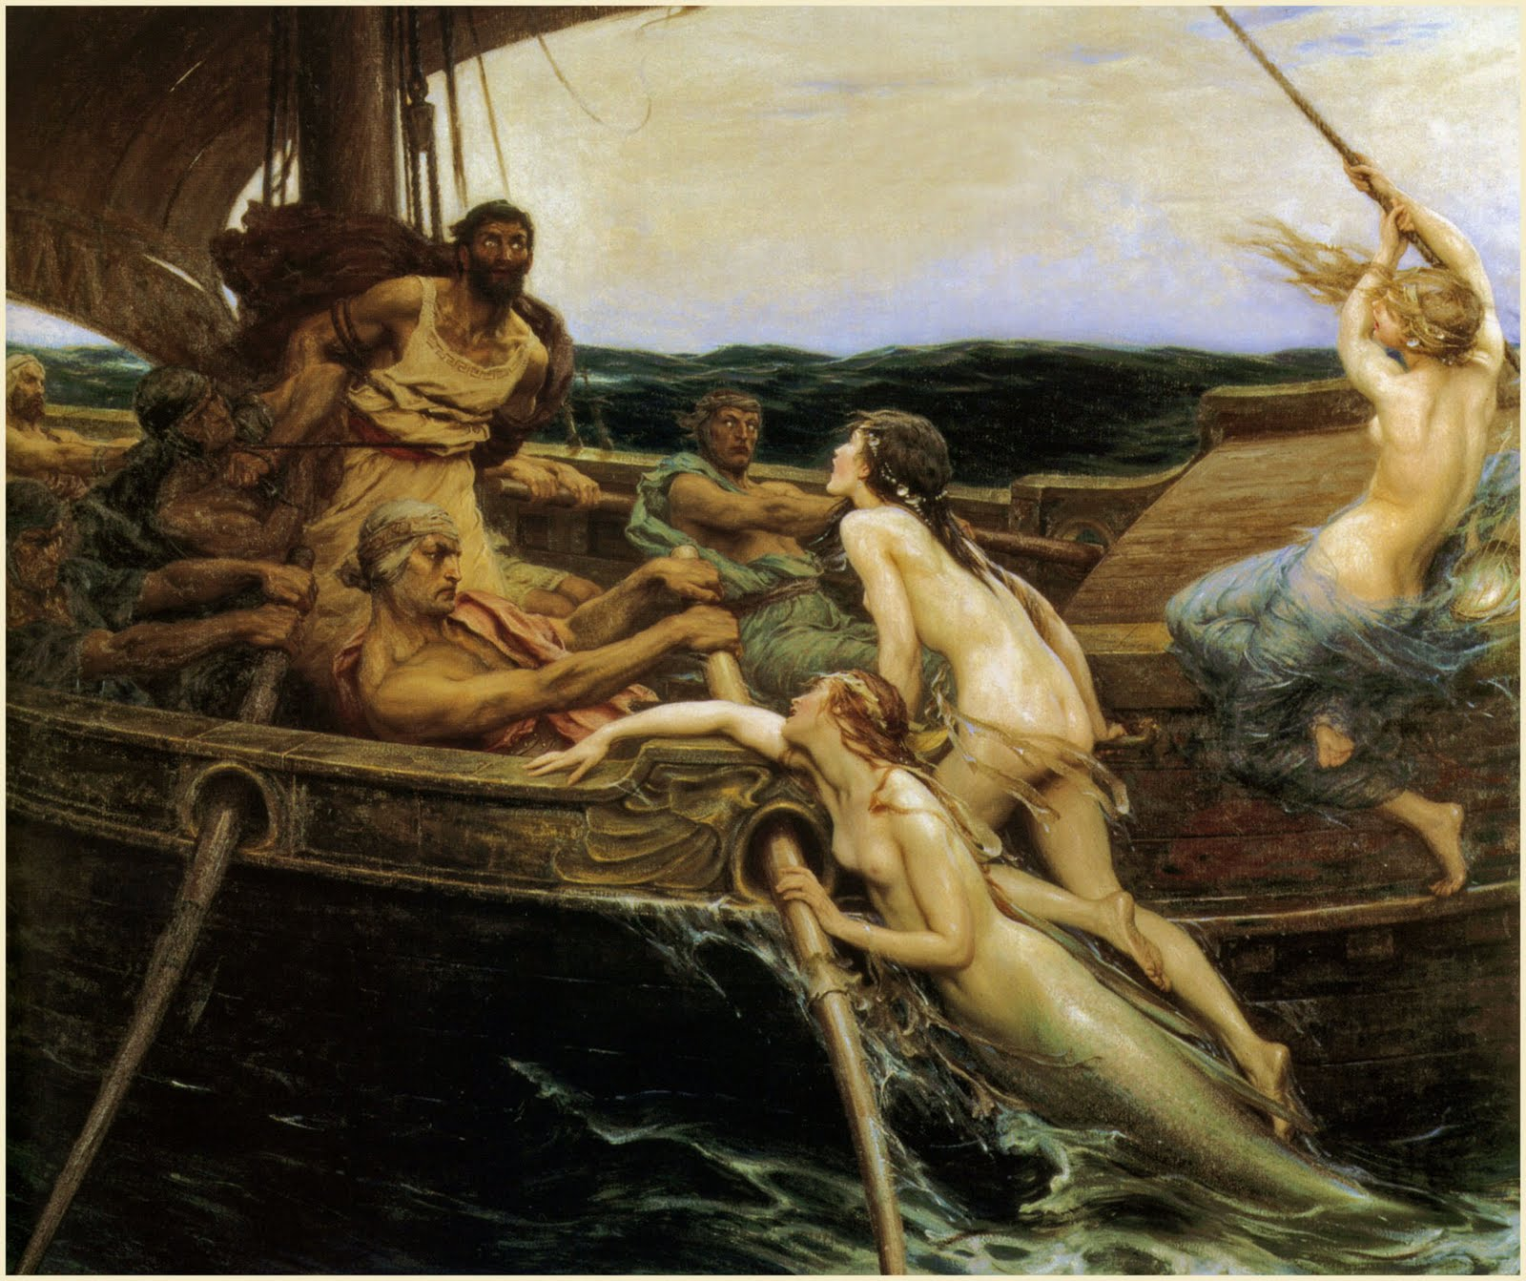
IA y cultura: una visión crítica
1. ¿Qué es la IA generativa?
2. ¿Está bien usar la IA para labores creativas?
3. ¿Hacia dónde vamos?
Ayoze García González
PauseAI En Español
‘Ulises y las sirenas’,
Herbert James Draper

Slide 2
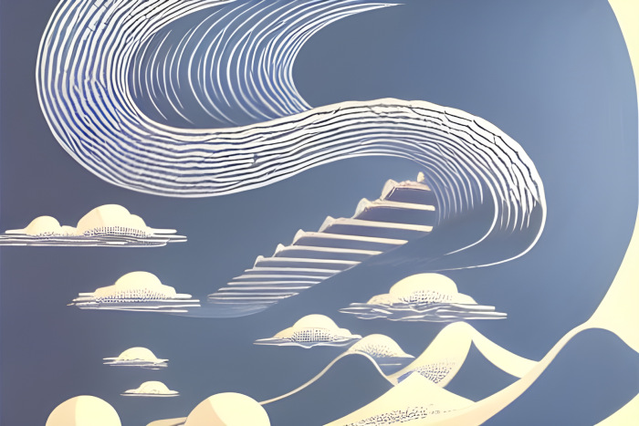
¿Por qué me interesa el tema?
En septiembre de 2022, empiezo a probar la IA de creación de imágenes
En 2025, mi postura sobre
la IA cambia al conocer
los daños y riesgos
Decido unirme a la
asociación PauseAI
Imagen creada por una IA a partir de una descripción mía

Slide 3

“La tecnología no es ni buena
ni mala, depende cómo se use”
“Esto es como la llegada de la cámara fotográfica”
“Ni siquiera dibuja bien los dedos de las manos”

Slide 4
1. ¿Qué es la IA generativa?
Una rama avanzada y potente de la IA
Usa un sistema de aprendizaje con algoritmos que requiere grandes cantidades de datos y potencia de computación
Es capaz de generar material nuevo: texto, imágenes, música, vídeo

Slide 5
¿Qué es un algoritmo?
Fórmula para tomar decisiones:
“Si crees que va a llover, coge un paraguas”
Los algoritmos pueden ir contra el usuario:
“Si un cliente entra en la tienda mojado por la lluvia, véndele el paraguas al triple de precio”

Slide 6
El precedente de las redes sociales
Los algoritmos de las redes están pensados para que el usuario pase conectado el mayor tiempo posible
Los contenidos óptimos para eso son los más radicales y polémicos… sin importar si son ciertos, o los daños que cause su difusión
El resultado: una sociedad más dividida

Slide 7
Los datos: materia prima de la IA
Los algoritmos necesitan datos para ser precisos
Los datos son una mina de oro para las empresas tecnológicas
Muchas aplicaciones son gratis porque a cambio cedemos nuestros datos
Las empresas de IA se han apropiado de todo el contenido de internet (incluyendo libros) sin pedir permiso ni compensar a los autores

Slide 8
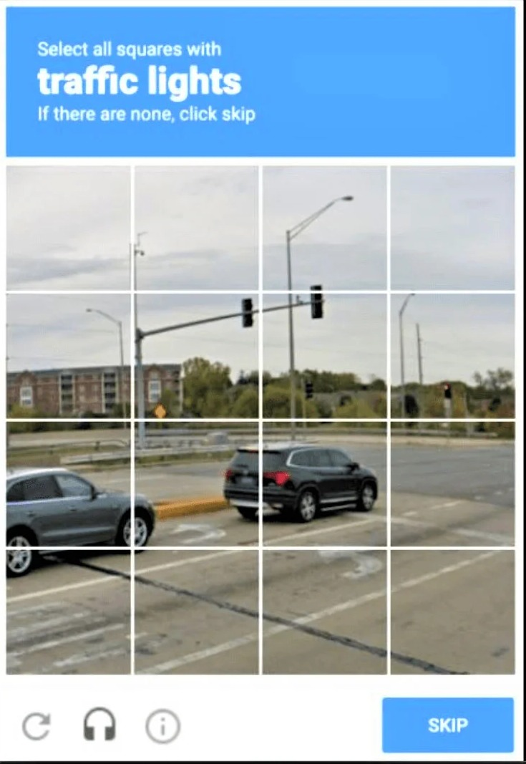
El coste humano y medioambiental
Hay un esfuerzo humano no reconocido en la clasificación de datos y otras áreas. Suele ser trabajo mal pagado, o incluso gratis: cada vez que rellenamos un “captcha” en Internet, ayudamos a entrenar una IA

Slide 9
Antes de salir al mercado cada versión de ChatGPT aprende por sí misma con un sistema que imita el funcionamiento del cerebro (redes neuronales)
Este proceso dura meses y se lleva a cabo en centros de datos que consumen una gran cantidad de energía. A mayor tamaño de los centros de datos y más gasto de energía, mayor “inteligencia” se logra
Conclusión: la IA no es una tecnología limpia

Slide 10
2. ¿Está bien usar la IA para labores creativas?
Es tu decisión, pero conoce los costes y los riesgos:
Todo lo que digas a ChatGPT y los archivos que subas (un guion para que lo resuma, por ejemplo) se lo queda la empresa, lo puede usar para entrenar futuros modelos, y datos sueltos pueden aparecer en chats con otros usuarios
Usarlo como herramienta sin darle datos específicos sobre ti o tu labor creativa es relativamente seguro

Slide 11
El caso de Sora
Sora era un modelo de vídeo creado por OpenAI, la misma empresa de ChatGPT
Recientemente, OpenAI decidió cerrar Sora y dejar a todos sus usuarios colgados
A menudo las empresas tecnológicas nos enganchan con servicios gratis y luego vienen las subidas de precios, anuncios, etc.

Slide 12

Un consejo: no uses ChatGPT como psicólogo o amigo
Hay muchísimos ejemplos de una IA que de repente adopta comportamientos impredecibles y no deseados. Esto no tiene fácil solución, porque nadie sabe cómo ChatGPT funciona realmente por dentro, ni siquiera sus creadores
Meme de la IA como
monstruo lovecraftiano

Slide 13
3. ¿Hacia dónde vamos?
La creación de imágenes con IA (‘AI Art’) se puso de moda unos meses antes de que apareciese ChatGPT
Al principio podía parecer el inicio de un nuevo movimiento artístico
Unos pocos años después, Internet se ha llenado de contenidos basura generados automáticamente (‘AI Slop’) y no hay beneficios para los artistas

Slide 14
La falacia de la cámara fotográfica
Podríamos pensar que la IA generativa es como la cámara fotográfica, una nueva tecnología que hace progresar el arte. Pero:
La cámara registra la realidad (entre otras cosas), la IA confunde. Leemos un texto, vemos una foto o un vídeo, y no sabemos si son reales o IA
La IA se puede usar de manera creativa, pero llevada al límite no deja resquicios para la intervención humana
La labor de escribir descripciones o instrucciones para la IA (los prompts) también se puede automatizar

Slide 15
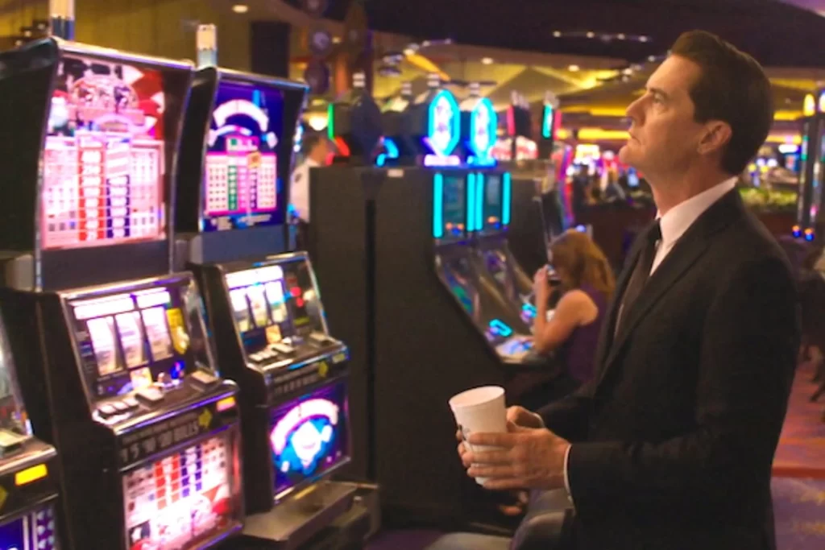
Más que una cámara de fotos, ¿no será una máquina tragaperras?
Fotograma de la serie ‘Twin Peaks: The Return’

Slide 16
Arte frente a contenido
Ya no tiene sentido negarlo: la creación de contenidos culturales se puede automatizar
Pero el arte es mucho más que el resultado: es el esfuerzo, la técnica y las intenciones del artista, el contexto histórico, y la comunicación con el público
El arte puede existir sin intercambio comercial, pero no si falta la comunicación

Slide 17
El cine dentro del ‘scroll infinito’
La predicción de Elon Musk:
Películas creadas por completo con IA en 2026
El usuario navega por un scroll infinito de contenido. Películas y series creadas a la carta (sin intervención humana): ‘Casablanca’ con final feliz, Rafa Nadal como Luke Skywalker, etc.
El fin del cine como arte y comunicación humana… y de los artistas. Solo habría máquinas y consumidores

Slide 18
¿Qué vamos a hacer?
La pregunta ya no es: “¿qué puede hacer la IA?”, sino: “¿qué es lo que nunca debemos permitir que haga?”
Desde hace años, la IA juega mejor que los humanos al ajedrez, y la gente sigue jugando…

Slide 19
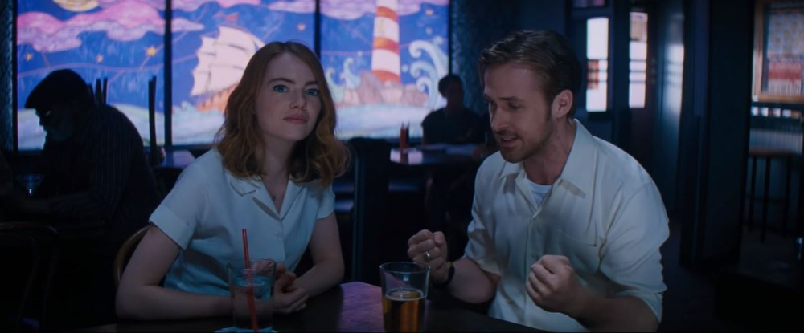
Conclusión
¿Dejaremos que las máquinas monopolicen la creación artística?
Fotograma de la película ‘La La Land’

Slide 20
¡Gracias por tu atención!
PauseAI En Español https://pauseai.es
Presentación escrita por un humano

